Slide 1


Slide 2
¿Qué es el CES?
Órgano consultivo permanente de los organismos del Estado, facultado para conocer y realizar opiniones por iniciativa propia en relación a las políticas públicas de carácter económico y social y promueve que éstas se constituyan en estrategia nacional de desarrollo.
Las decisiones del CES son la expresión de la opinión de los sectores productivos del país: Sector Cooperativista, Sector Empresarial y Sector Trabajadores. (Decreto 2-2012)
Como agenda priorizada de trabajo institucional, considera cuatro ejes estratégicos: a) Reforma del Estado; b) Hacienda Pública;
c) Productividad; y d) Seguridad Alimentaria y combate a la desnutrición crónica.

Slide 3
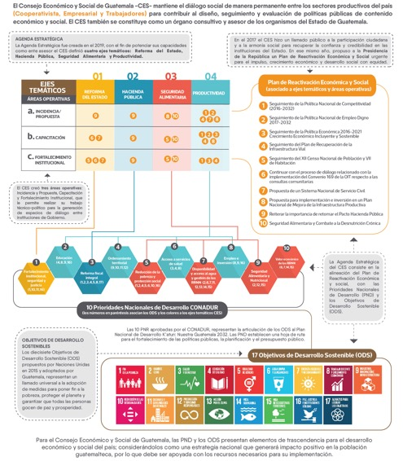

Slide 4


Slide 5
PLAN DE FOROS TEMÁTICOS 2020
No. ODS | TÍTULO DEL ODS | FECHA DE REALIZACIÓN
Presentación de los ODS, la agenda 2030 para el desarrollo sostenible y la vinculación con las políticas públicas económicas y sociales |  | 27/02/2020 (jueves)
1 | Fin de la pobreza
2 | Hambre cero
3 | Salud y bienestar

Slide 6
PLAN DE FOROS TEMÁTICOS 2020
No. ODS | TÍTULO DEL ODS | FECHA DE REALIZACIÓN
4 | Educación de calidad | 26/03/2020 (jueves)
5 | Igualdad de género
6 | Agua limpia y saneamiento | 30/04/2020 (jueves)
7 | Energía asequible y no contaminante
8 | Trabajo decente y crecimiento económico | 28/05/2020 (jueves)
9 | Industria, innovación e infraestructura
10 | Reducción de las desigualdades | 25/06/2020 (jueves)
11 | Ciudades y comunidades sostenibles
12 | Producción y consumo responsables | 23/07/2020 (jueves)
13 | Acción por el clima
No. ODS | TÍTULO DEL ODS | FECHA DE REALIZACIÓN
14 | Vida submarina | 26/08/2020 (miércoles)
15 | Vida de ecosistemas terrestres
16 | Paz, justicia e instituciones sólidas | 24/09/2020 (jueves)
17 | Alianzas para lograr los objetivos
Línea Base para el Financiamiento del País Que Queremos |  | 28/10/2020 (miércoles)
Propuesta de articulación de actores y acciones para el fortalecimiento de Hacienda Pública |  | 25/11/2020 (miércoles)
"HACIENDA PÚBLICA, CLAVE PARA EL FINANCIAMIENTO DEL PAIS QUE QUEREMOS"

